Slide 1
Docker
Yasira Henao
Ricardo Villada
Mariajosé Botero

Slide 2
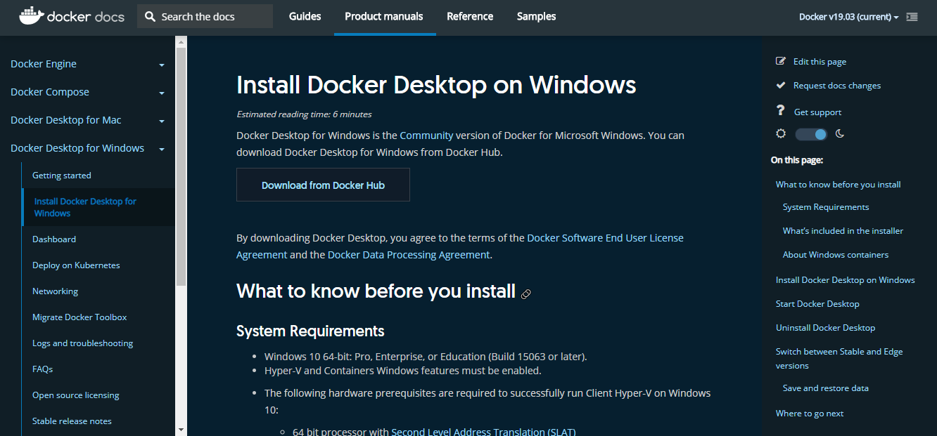
Descargar Docker desde la página oficial.

Slide 3
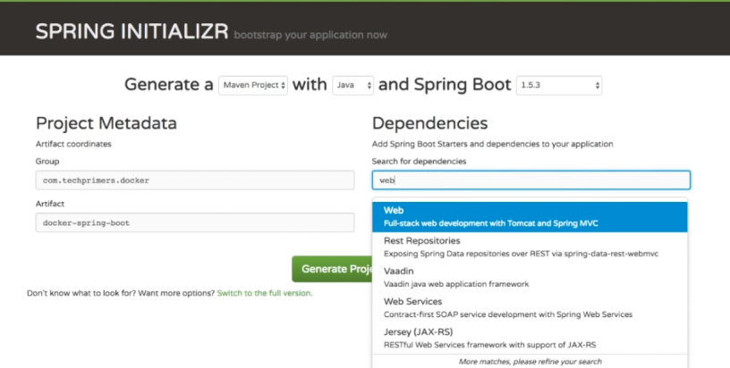
2.Se crea un proyecto con Spring Boot desde la pagina.

Slide 4
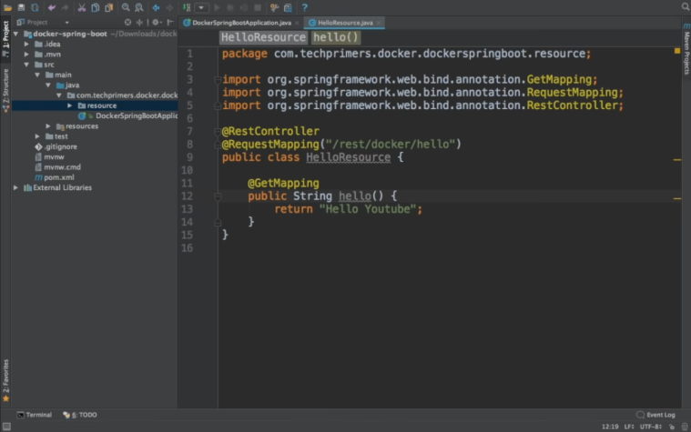
3. Para este ejemplo se creó una simple App que muestra “Hola Youtube” en pantalla.

Slide 5
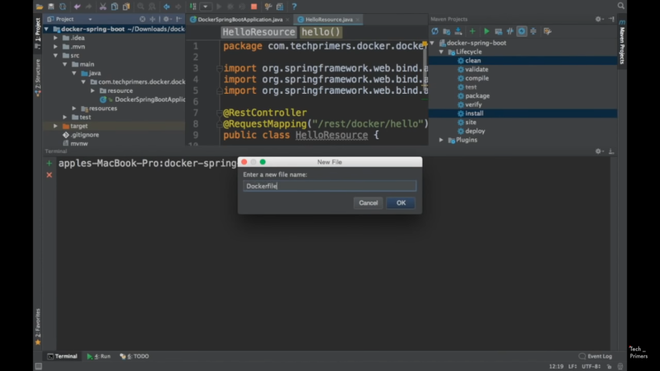
4.Se que crea un archivo llamado "Dockerfile" para que Docker pueda usar la configuración.

Slide 6
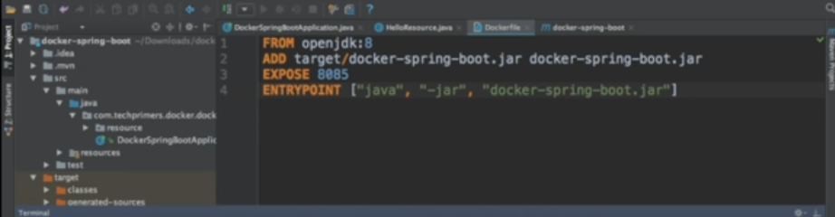
5.Para esta aplicación en específico, se configuró de la siguiente forma:

Slide 7
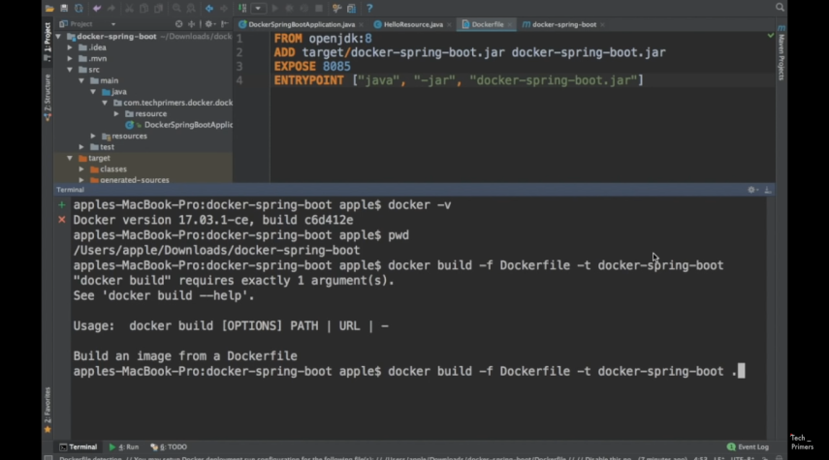
6. En este paso con el comando "docker build -f Dockerfile -t docker-spring-boot ." se crea una imagen

Slide 8
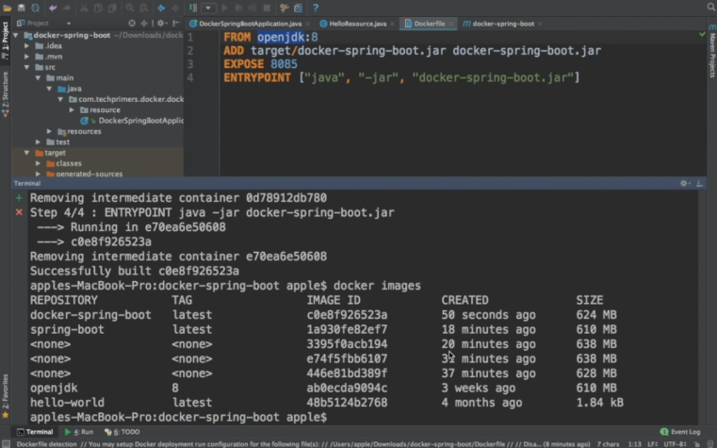
7.para ver que la imagen fue creada usamos el comando "docker images".

Slide 9
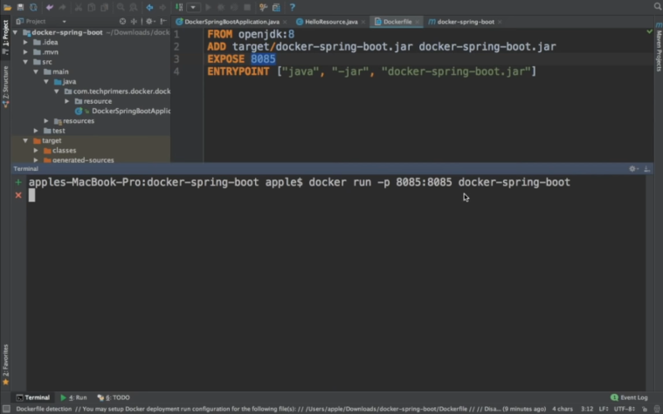
8.Ejecutamos la aplicación con el comando "docker run -p 8085:8085 -t docker-spring-boot".

Slide 10
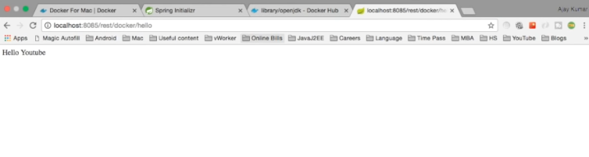
9. En el navegador web en el localhost especificando la ruta que designamos para nuestra app obtenemos nuestro “Hola Mundo”.

